Slide 1


9 мая 2010 года в 65 раз прогремит салют победы. А в памяти народной и поныне живы бессмертные страдания военных лет и безмерное мужество народа.

Slide 2
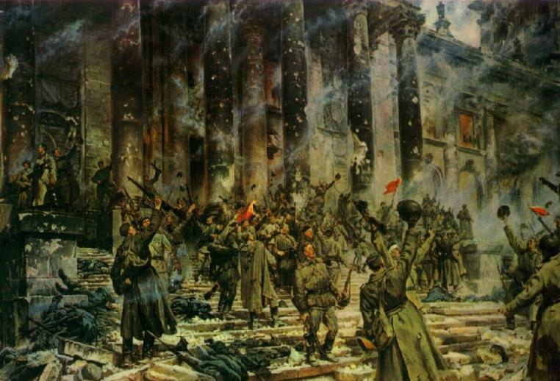
Победа !
В мае 1945 года миллионы людей во всем мире с огромным ликованием встретили волнующую весть о безоговорочной капитуляции фашисткой Германии и победоносном окончании войны в Европе.
30 апреля 1945 года два советских воина, Михаил Егоров и Милитон Кантария установили ЗНАМЯ ПОБЕДЫ на крыше Рейхстага, на самом верху, над побежденным Берлином как символ непобедимости советского народа.

Slide 3
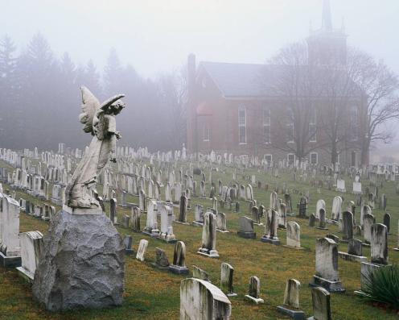
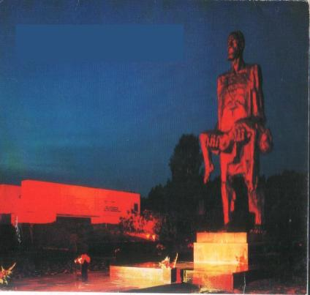
Великая Отечественная война (1941- навязанная Советскому Союзу германским фашизмом, продолжалась 1418 дней и ночей, она была самой жестокой и тяжелой в истории нашей Родины.
Фашистские варвары разрушили и сожгли 1710 городов, более 70 тысяч сел и деревень, уничтожили 84 тысячи школ, лишили крова 25 миллионов человек и причинили нашей стране колоссальный материальный ущерб.

Slide 4
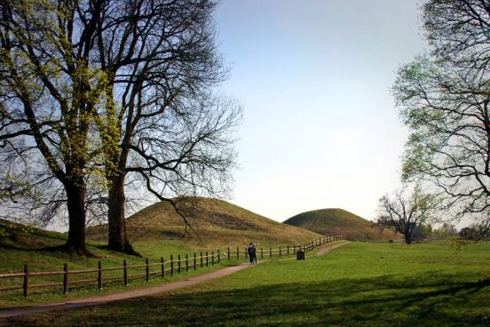
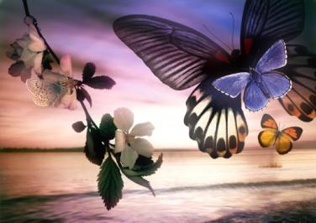
Год 1941-й. Июнь…
Страна жила мирной жизнью, надеясь, что пожар войны, который уже разгорелся в Европе, не затронет нашу страну.
Июнь… Клонился к вечеру закат.
И белой ночи разливалось море,
И раздавался звонкий смех ребят,
Не знающих, не ведающих горя.
Июнь: Тогда ещё не знали мы,
Со школьных вечеров шагая,
Что завтра будет первый день войны,
А кончится она лишь в 45-м, в мае.

Slide 5

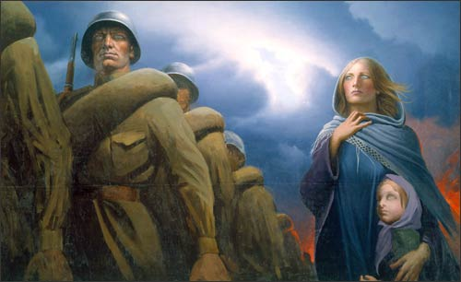
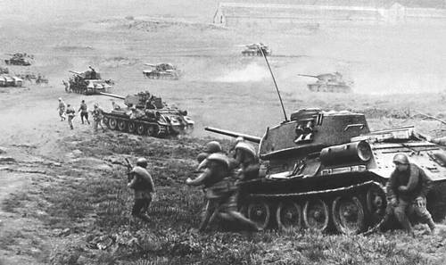
Казалось, было холодно цветам,
И от росы они слегка поблекли.
Зарю, что шла по травам и кустам,
Обшарили немецкие бинокли.
Такою всё дышало тишиной,
Что вся земля ещё спала, казалось.
Кто знал, что между миром и войной
Всего каких-то пять минут осталось!

Slide 6
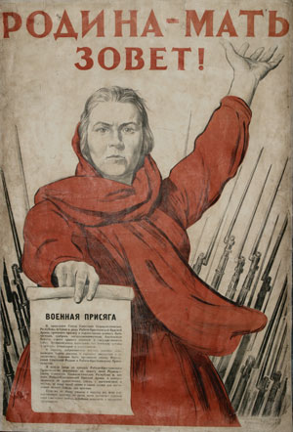
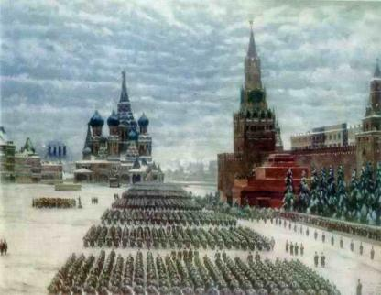
22 июня 1941 года фашистская Германия напала на Советский Союз
Сорок первый! Июнь.
Год и месяц борьбы всенародной.
Даже пылью времён
Затянуть эту дату нельзя.
Поднималась страна
И на фронт уходила поротно,
Кумачовые звёзды
На полотнах знамён унося.

Slide 7
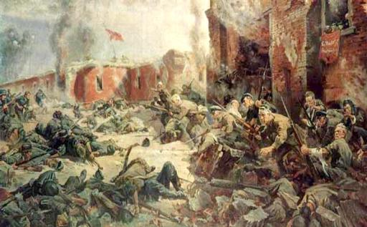
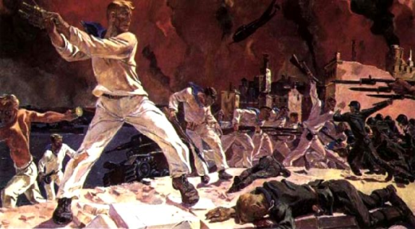
Почти вся Западная Европа лежала под кованной пятой немецко-фашистских захватчиков, когда фашистская Германия мощь своих танков, самолетов, орудий и снарядов обрушила на наше государство.
И нужно было быть очень сильным народом, иметь стальной характер, обладать великой нравственной силой, чтобы противостоять врагу, побороть его несметные силы.

Slide 8
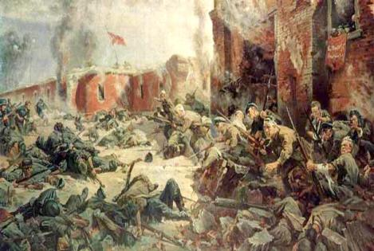
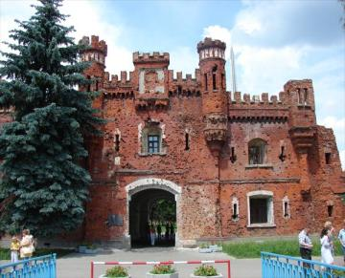
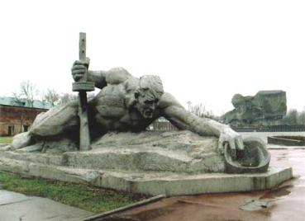
Брестская крепость (крепость – герой)
В памяти народа навечно остались 29 трагических дней, не покорившихся врагу защитников Брестской крепости
Брест - один из первых городов, принявший удар фашистов в первые дни. На всю страну стал известен подвиг пограничников Бреста
За массовый героизм и мужество его защитников Бресту было присвоена высшая степень отличия - звание "Город-герой".

Slide 9
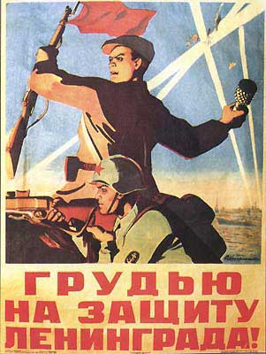
С 20 ноября 1941 г. началась голодная блокада Ленинграда.
900 блокадных дней выдержал город на Неве.
Наши солдаты погибали с возгласом «Умрем, но Ленинград не отдадим!»

Slide 10
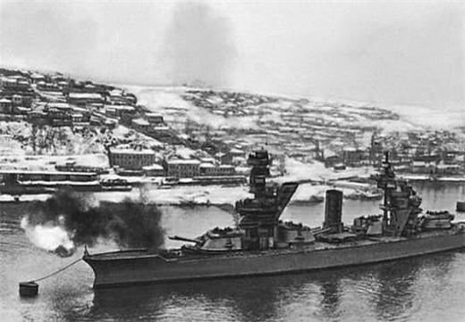
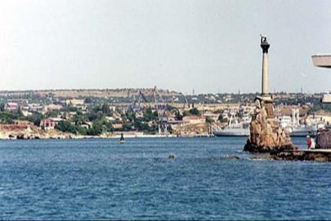

Севастополь
250 дней длилась героическая оборона Севастополя

Slide 11
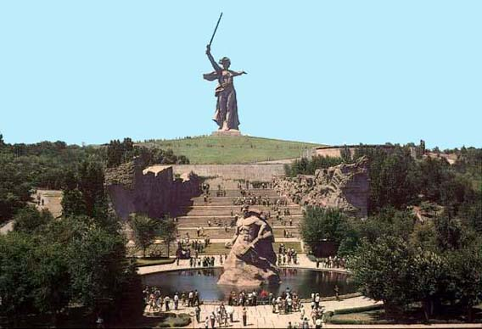
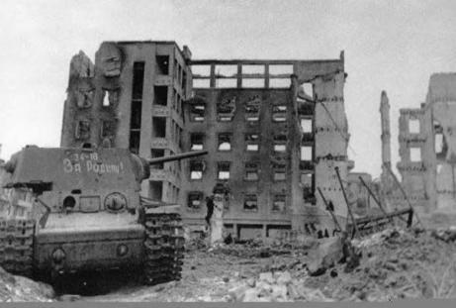
Сталинград (Волгоград)
201 день насмерть стояли защитники Сталинграда

Slide 12
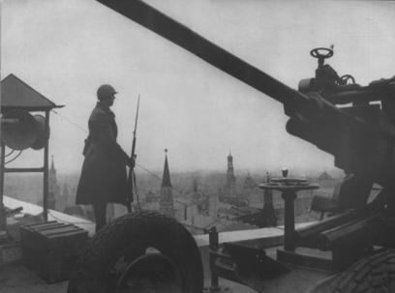
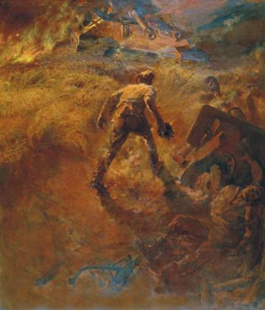
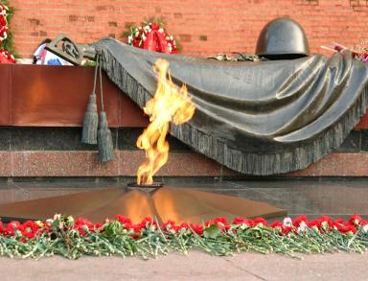
103 дня
длилась великая
битва под Москвой

Slide 13
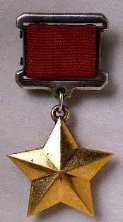

13 городов были удостоены
почетного звания «Город-герой»
Город - Герой –
высшая степень отличия,
присваиваемая Президиумом
Верховного Совета СССР
городам за массовый героизм
и мужество его защитников,
проявленные
в Великой Отечественной войне.

Slide 14
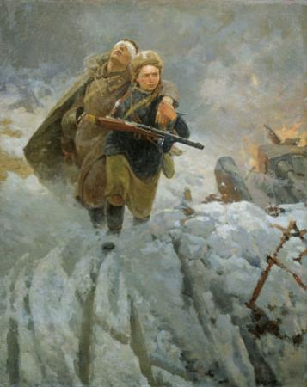
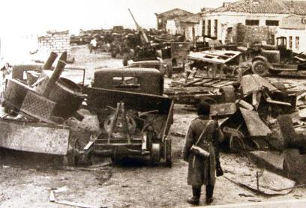
Они накинулись, неистовы,
Могильным холодом грозя,
Но есть такое слово «выстоять»,
Когда и выстоять нельзя,
И есть душа – она все вытерпит,
И есть земля – она одна,
Большая, добрая, сердитая,
Как кровь тепла и солона.

Slide 15
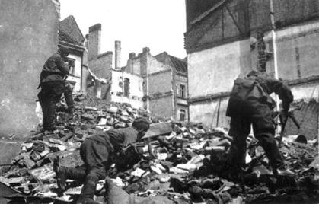
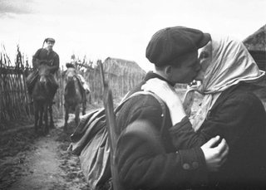
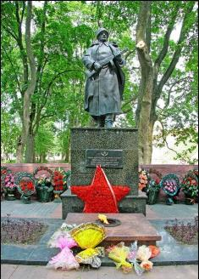
Весь народ поднялся на защиту Родины. Двадцать семь миллионов человеческих жизней унесла война. Фашизм не щадил ни женщин, ни стариков, ни детей.
Вспомним их поименно…
Горем вспомним своим!
Это нужно не мертвым
Это нужно живым! 

Slide 16
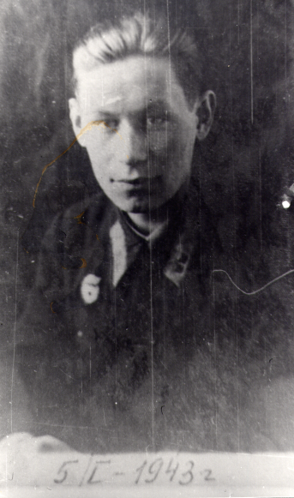
Чупров Александр Емельянович житель поселка Шайтанка, добровольцем ушел на фронт и попадает на Западный фронт. При выполнении боевого задания был ранен. За эту операцию ему была вручена медаль «За отвагу», выдвигают в должность командира стрелковой роты и повышают в воинском звании – старший лейтенант. Особый героизм, отвагу, мужество проявил Александр Чупров при штурме города – крепости Кенигсберга. Четыре дня без сна, отдыха, в грохоте и пороховом дыму, в бесконечных атаках и контратаках на пределе физических возможностей. Надо ли говорить какой ценой досталась эта победа. Сколько жизней оборвалось на пути к ней. В числе погибших был командир первой штурмовой роты гвардии капитан Александр Емельянович Чупров. В Кенигсберге сооружен памятник, строги и лаконичны строки, выбитые в гранях обелиска памятника 1200 гвардейцев, среди них фамилия нашего земляка.

Slide 17
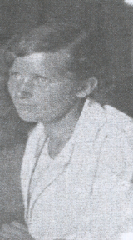
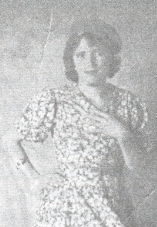
Елена Ильинична Артеева родилась в селе Саранпауль 25 июня 1920 года. Лена окончила семь классов Саранпаульской школы и поступила учиться В Ханты – Мансийское медицинское училище, затем была направлена на работу в Октябрьский район. В мае 1942 года была призвана в Красную Армию. В середине лета 1942 года началась Сталинградская битва, которая продолжалась более полугода.
Лена служила фельдшером противотанковой части. В одном из боёв немецкий танк прорвался к дивизионной санитарной службе, угрожая жизни раненых. Лена со связкой гранат бросилась под танк, ценой своей собственной жизни спасла раненых. В настоящее время прах нашей землячки Елены Ильиничны Артеевой покоится в братской могиле села Самофаловка.

Slide 18
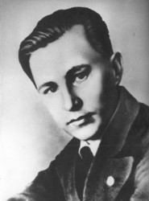
Путилов Матвей Матвей
Путилов был воспитанником Шайтанского детского дома Ханты – Мансийского автономного округа с 1936 по 1938 год. В январе 1942 года Матвея призвали на фронт военным связистом под Сталинград. Когда на Мамаевом кургане в самый напряженный момент боя прекратилась связь, рядовой связист 308-й стрелковой дивизии Матвей Путилов пошел ликвидировать разрыв провода. При восстановлении поврежденной линии связи, ему осколком мины раздробило обе руки. Теряя сознание, он крепко зажал зубами концы провода. Связь была восстановлена. За этот подвиг Матвей был посмертно награжден орденом Отечественной войны II степени. В наши дни в Волгоградском музеи обороны храниться фронтовая листовка, в которой описан подвиг нашего земляка.

Slide 19
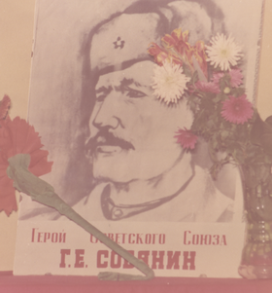

Гавриил Епифанович Собянин родился 25 мая 1896 году Коми АССР, Троицко-Печерский район, деревня Шайтановка в семье крестьянина. До начала Великой Отечественной войны Собянин был лучшим рыболовом и охотником в рыболовецкой артели
В августе 1942 года Гавриил Епифанович добровольцем ушел в армию и вскоре был направлен на фронт.
Младший сержант воевал на различных фронтах, совершил много героических подвигов. Был награжден орденом Красного Знамени, медалями «За отвагу» и «За боевые заслуги».
    1896-1943

Slide 20
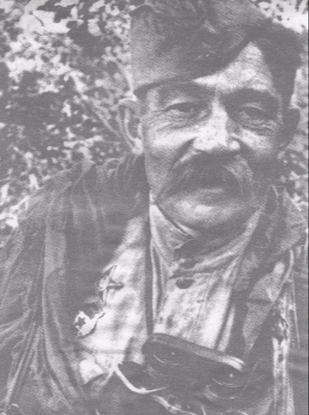
Обнаруживал вражеские огневые точки, указывал их артиллеристам трассирующими пулями и ракетами. Кроме того, меткими снайперскими выстрелами уничтожил вражеских пулеметчиков, снайперов, чем обеспечивал продвижение роты и захват противника.
«Что с боем взято, то свято» - говорил Собянин, уверенно истребляя фашистов, невзирая на ураганный огонь врага.
23 декабря 1944 года в бою за населенный пункт Гаракас (Латвийская ССР) Собянин погиб смертью храбрых.

Slide 21
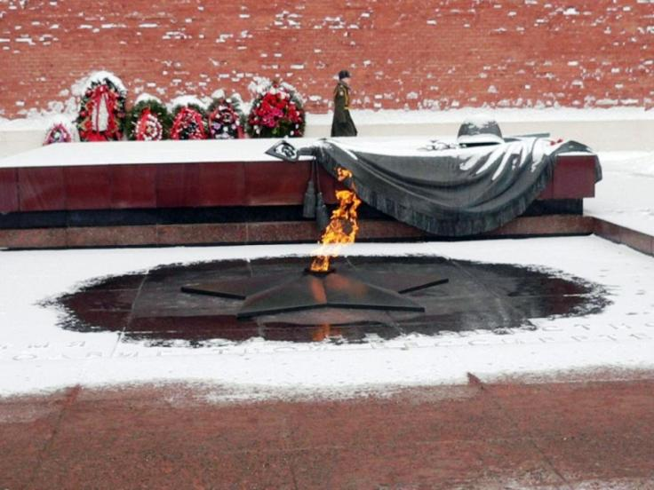
А сколько было безымянных героев, которые навсегда остались лежать на огневых рубежах!

Slide 22
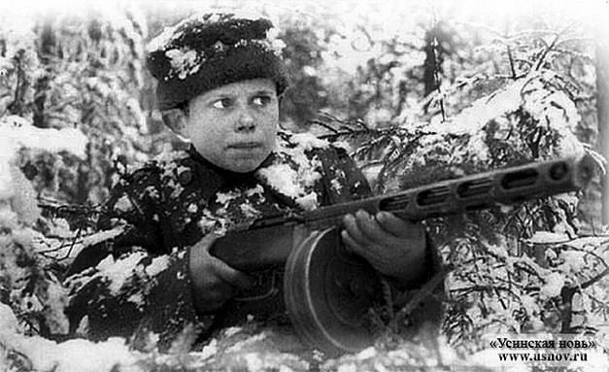
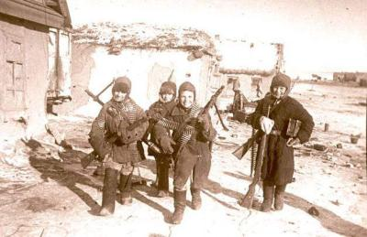
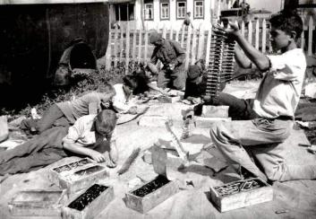
В районах, захваченных врагом, создавались партизанские отряды. Ни днем, ни ночью не давали покоя нацистам неуловимые народные мстители. И хотя война и дети – это несовместимые понятия, но они существуют. Вместе со взрослыми в партизанских отрядах немало было и совсем юных бойцов. Они пробирались в самые уязвимые места противника, захватывали оружие, собирали ценные разведывательные данные для командования фронта. Их руками пущены под откос сотни эшелонов с гитлеровцами, вооружением и боеприпасами, взорвано немало военных объектов врага.

Slide 23
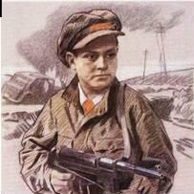
Вся страна в годы Великой Отечественной войны знала о боевых делах Лени Голикова. Особое восхищение вызывал его подвиг, совершенный 13 августа 1942 года. Броском гранаты он разбил легковую автомашину противника на дороге Псков – Луга. Ехавшие в ней гитлеровцы погибли, а генерал Рихард Вирту остался жив. Он выскочил из машины и пустился наутек. Голиков бросился за ним. Завязалась перестрелка. Из этого поединка победителем вышел 16-летний партизан. Его меткая пуля настигла оккупанта. В портфеле генерала оказались очень ценные документы. Их отправили в Москву. Отважного партизана решено было отметить высшей наградой. Но получить ее Леня не успел. В одном из тяжелых боев, уничтожив десяток гитлеровцев, юный автоматчик погиб. Лене Голикову посмертно присвоено звание Героя Советского Союза.
Лёня
Голиков

Slide 24
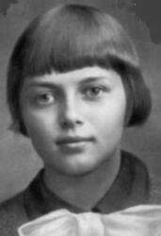

Зина Портнова
Не один десяток фашистских офицеров уничтожила Зина Портнова, работая в столовой. Схватив 16-летнюю партизанку, гестаповцы около месяца подвергали ее нечеловеческим пыткам. Затем решили поколебать ее дух льстивыми предложениями, но она держалась стойко. На одном из допросов фашистский офицер положил на стол пистолет изъявил, что если она ничего не скажет, ее расстреляют. Зине удалось схватить пистолет и выстрелить в следователя. Второй пулей она убила появившегося в дверях еще одного офицера и выпрыгнула в окно. Навстречу ей бежал автоматчик. Портнова нажала на спусковой крючок пистолета, но выстрела не последовало. Автоматной очередью фашист ранил ее в обе ноги. Истекающую кровью патриотку гитлеровцы схватили за волосы и потащили в гестапо. Там ее замучили.

Slide 25
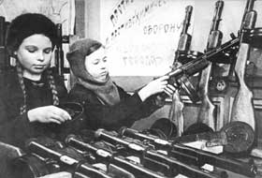
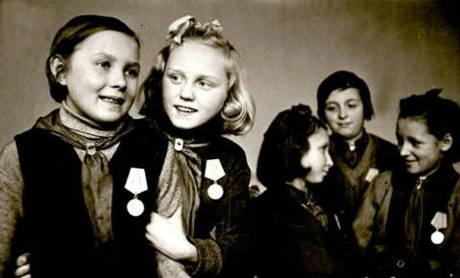
Навсегда в памяти народной останутся имена Виктора Третьякевича, Зины Портновой, Олега Кошевого, Кузьмы Галкина, Саши Чекалина, Зои Космодемьянской, Веры Валюшиной и тысяч других патриотов, замученных фашистами. Знайте, что они умерли во имя будущей победы. Высоко оценила Родина боевые заслуги юного поколения страны. За годы войны были награждены орденами и медалями 36 тысяч школьников. Трем тысячам юношам и девушкам присвоено звание Героя Советского Союза, 60 из них удостоились этого звания дважды. Героические дела они совершали вовсе не помышляя о геройстве. Они защищали Родину.

Slide 26
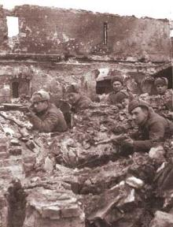
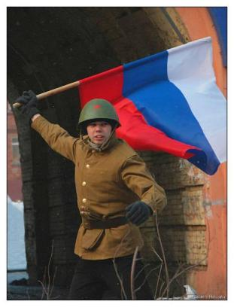
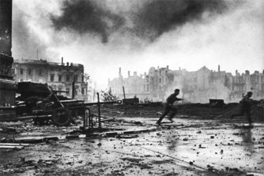
Шла священная война против фашизма. Народы нашей страны были убеждены в своей правоте, в святости дела, за которое воюют. Эта убежденность и давала им решимость и силы для подвигов, казавшихся раньше немыслимыми, неведомых историй прежних войн. Когда мать Героев Советского Союза Зои и Александра Космодемьянских спросили об истоках героических поступков ее детей, она ответила: «Откуда взялись мужество и стойкость, непримиримость к врагам у вчерашних
школьников? Героями не рождаются, ими становятся. Тысячи и тысячи стали героями, такими их воспитала школа, семья, наша литература, вся жизнь».

Slide 27
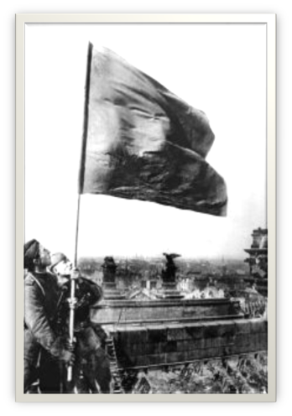
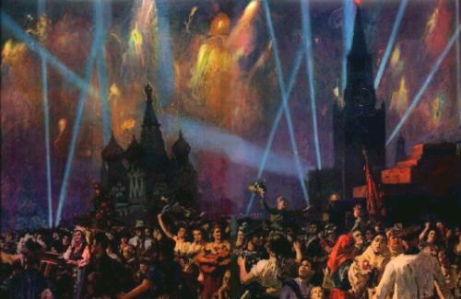

Вот такое это было поколение, вошедшее в историю как поколение победителей. Ценой беззаветного мужества и огромных жертв фашизм был разгромлен.

Slide 28

Враг разбит. И сразу после боя
Хлынули и в уши и в глаза
Шум прибоя, небо голубое,
Ветер, волосы откинувший назад.
Шелестит холмов убор зелёный,
Плещет где-то речка меж камней,
Голоса счастливых птиц влюблённых,
Не смолкая, льются в тишине.
Родина, суровая и милая,
Помнит все жестокие бои.
Вырастают рощи над могилами,
Славят жизнь по рощам соловьи.
С ней живут, любя, страдая, радуясь.
Падая и поднимаясь ввысь.
Над грозою торжествует радуга,
Над бедою торжествует жизнь!
Медленно история листается,
Летописный тяжелеет слог.
Всё стареет. Родина не старится.
Не пускает старость на порог.
9 мая 2010 года страна отмечает 65-летие Великой Победы над фашизмом. Нашему поколению выпала честь равняться на их ратные и трудовые подвиги.

Slide 29
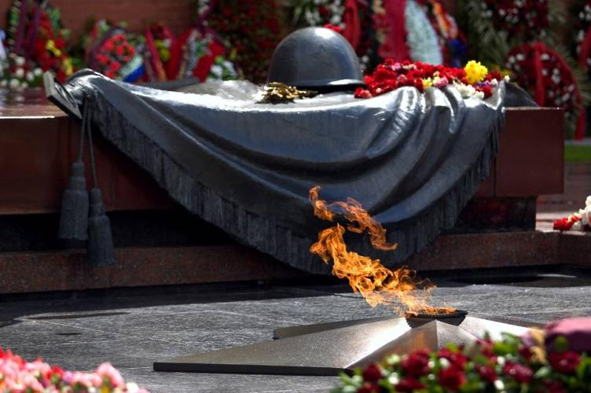
Время неузнаваемо преобразило поля былых сражений. Меняется наше отношение к Германии, русские девушки выходят замуж за немцев, немцы женятся на россиянках. Но есть то, что неподвластно времени. Память о тех, кто сражался за Родину в годы Великой Отечественной войны. Память не знает старости, и именно она поможет сохранить в каждом человеке.

Slide 30
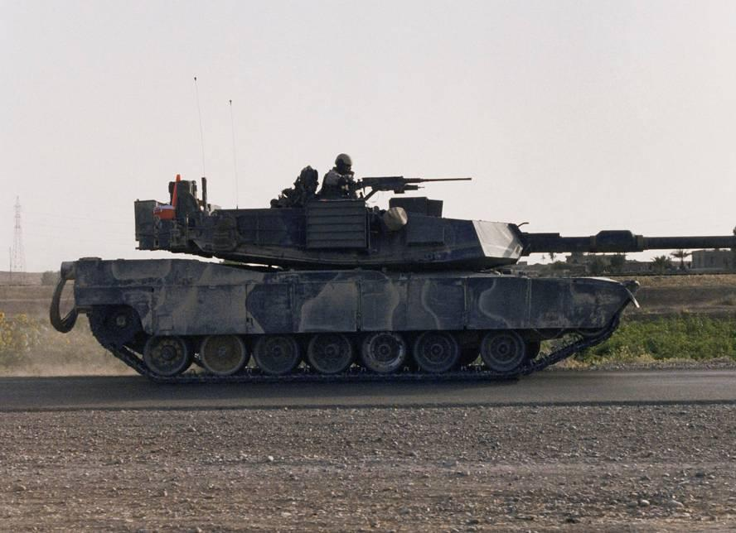
Помните! Через века, через года,- помните! О тех, кто уже не придет никогда,- помните! Не плачьте! В горле сдержите стоны, горькие стоны. Памяти павших будьте достойны! Вечно достойны! Хлебом и песней, мечтой и стихами, жизнью просторной, Каждой секундой, каждым дыханьем будьте достойны!

Slide 31
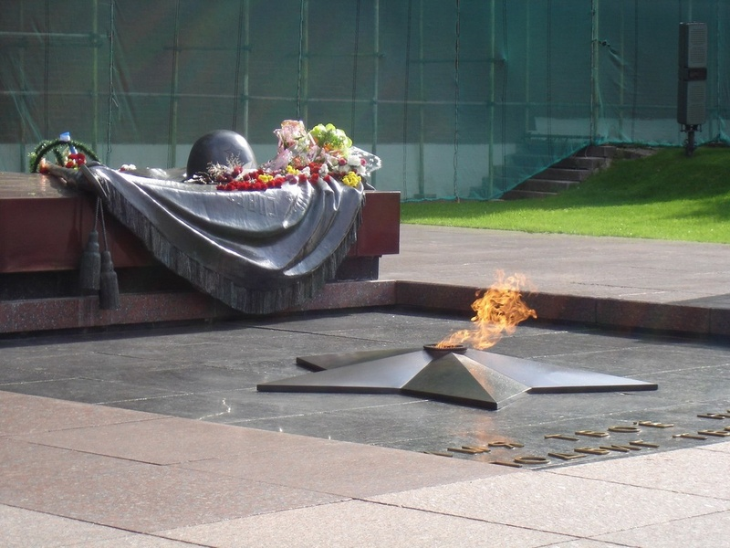
Люди! Покуда сердца стучатся,- помните! Какою ценой завоевано счастье,- пожалуйста, помните! Песню свою отправляя в полет,- помните! О тех, кто уже никогда не споет,- помните! Детям своим расскажите о них, чтоб запомнили! Детям детей расскажите о них, чтобы тоже запомнили!

Slide 32

Во все времена бессмертной Земли помните!
К мерцающим звездам ведя корабли,- о погибших помните!
Встречайте трепетную весну, люди Земли.
Убейте войну, прокляните войну, люди Земли!
Мечту пронесите через года и жизнью наполните!..
Но о тех, кто уже не придет никогда,- заклинаю,- помните!
(Р.Рождественский)

